Slide 1

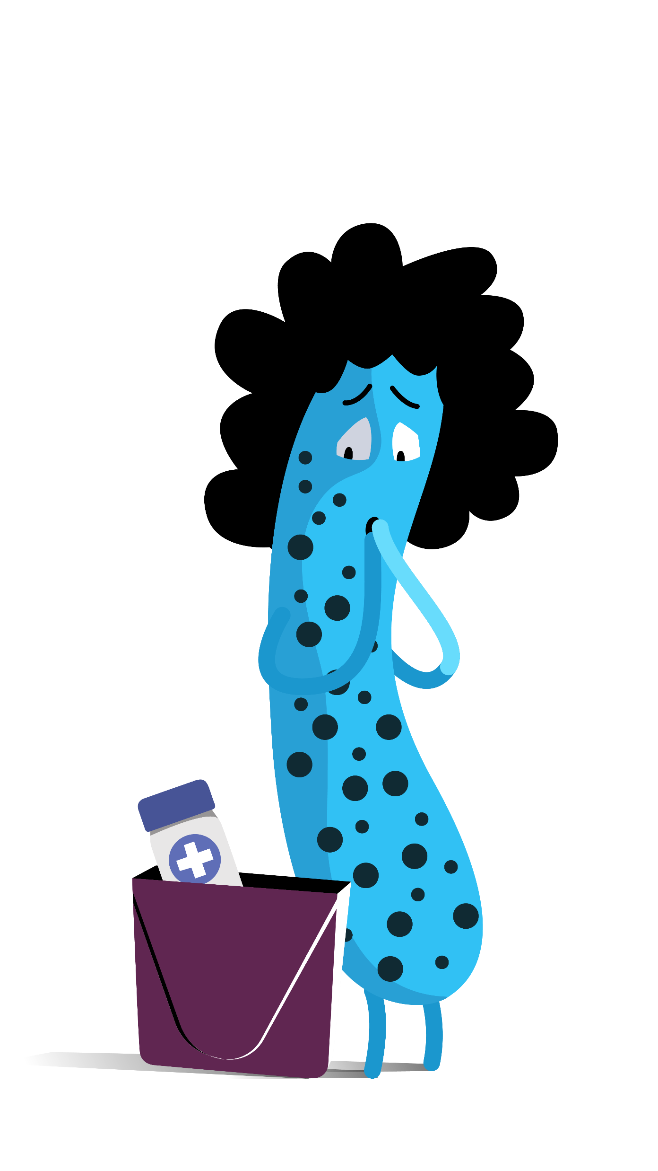
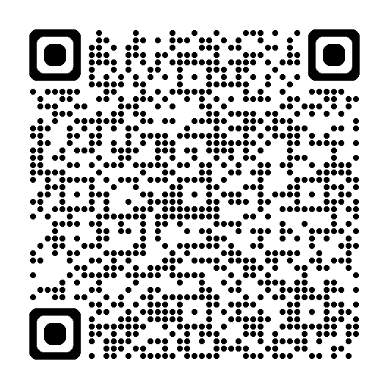
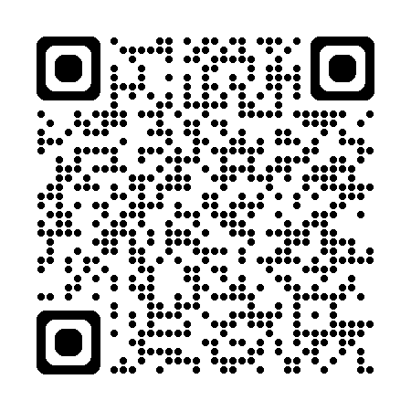
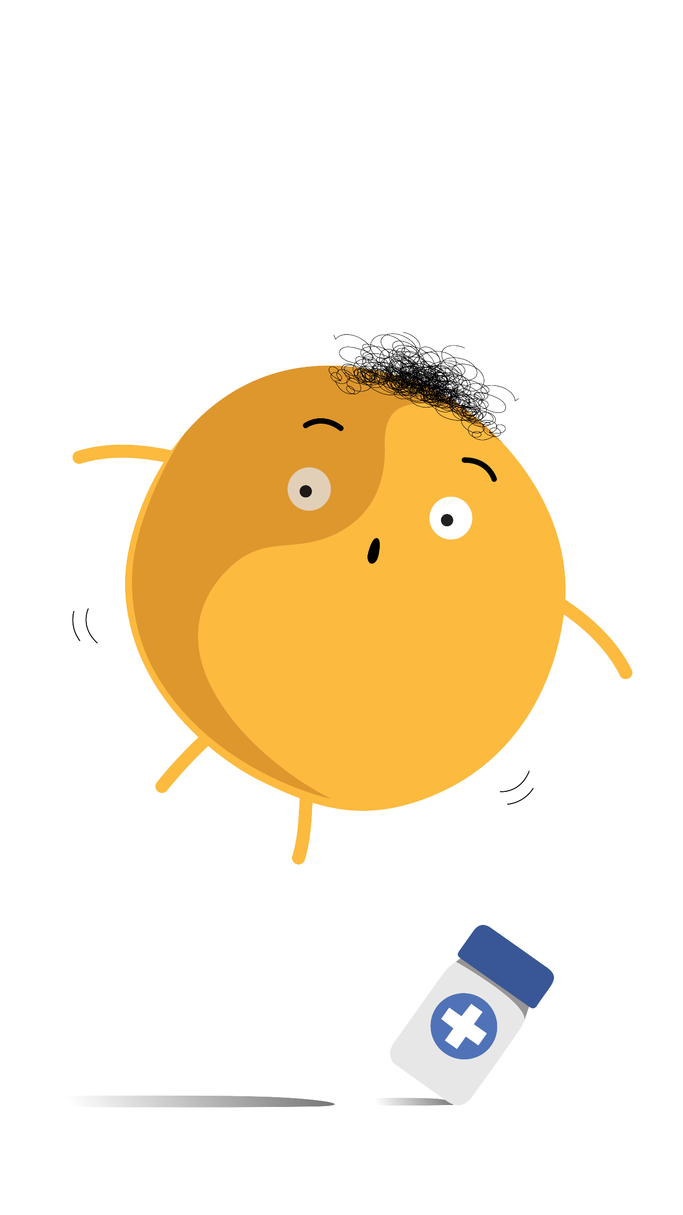
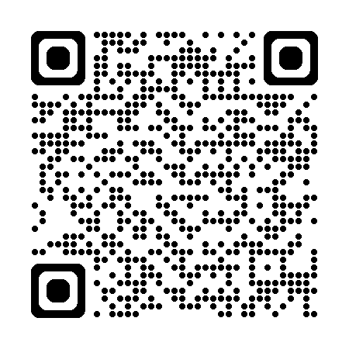

Bivirkningsuken 2026
2.– 8. november
HVEM
Leger, sykepleiere, farmasøyter, pasienter og pårørende kan alle melde bivirkninger
Meldingene som utfyller hverandre
HVA
Meld alt som overrasker!
Meld på mistanke!
Les mer på Nettverkets sider
HVOR
på melde.no​
#MedSafetyWeek

Slide 2

Legg inn noe du vil formidle lokalt
#MedSafetyWeek

